Slide 1
de woorden van cursus 3
module 2

Slide 2
dag 1

Slide 3
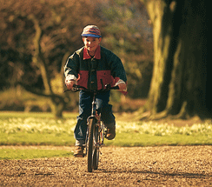
de fietser

Slide 4
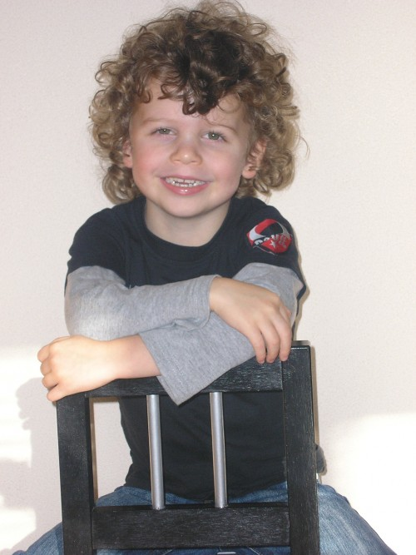
de krullenbol

Slide 5
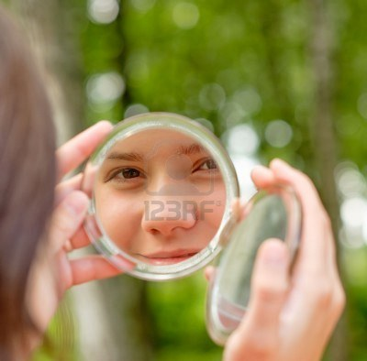
ik

Slide 6
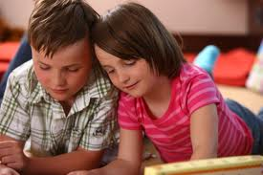
hij en zij

Slide 7
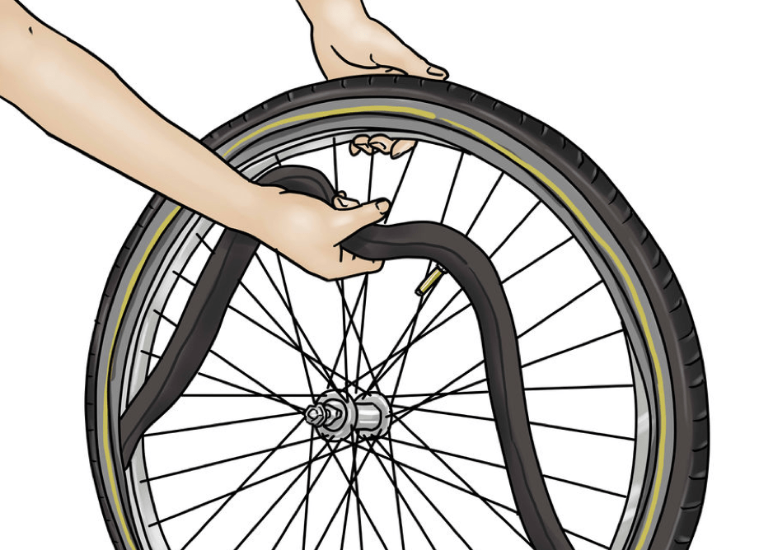
de fietsband

Slide 8
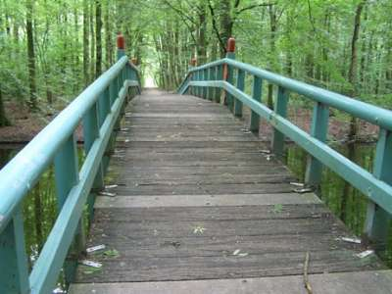
de brug

Slide 9
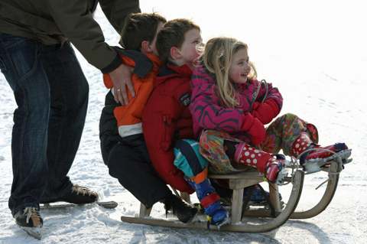
het duwtje

Slide 10
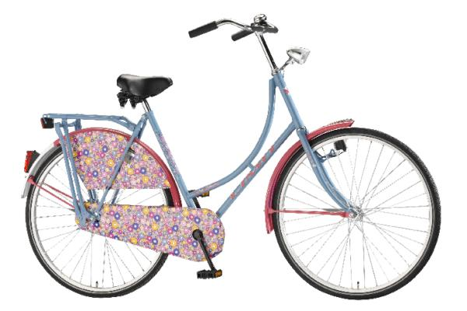
de fiets

Slide 11
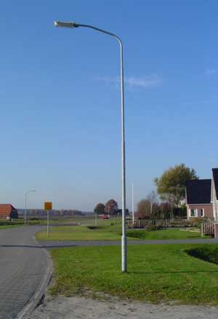
de lantaarnpaal

Slide 12
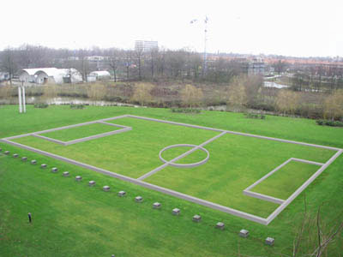
het voetbalveld

Slide 13
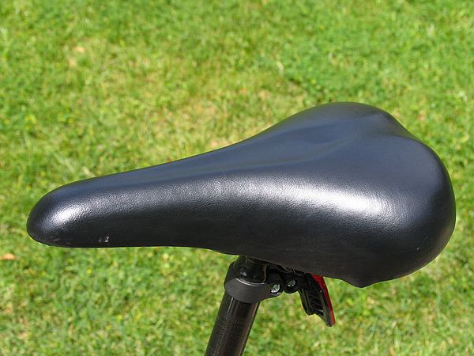
het zadel

Slide 14
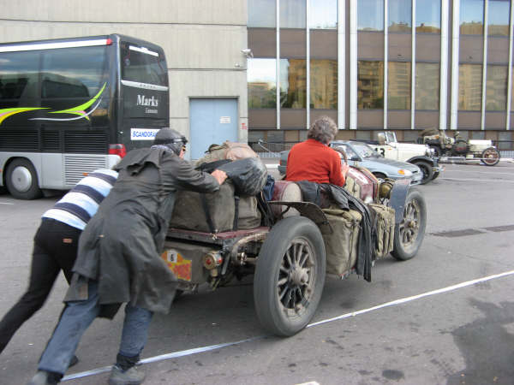
duwen

Slide 15
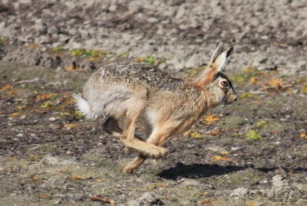
er vandoor gaan

Slide 16
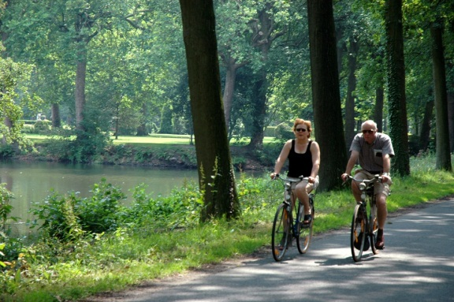
fietsen

Slide 17
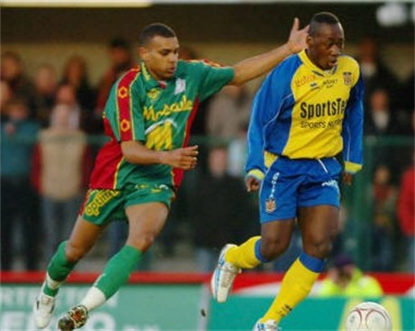
voetballen

Slide 18
zich vervelen

Slide 19
C3 M2 dag 1

Slide 20
het woord van de dag 1: fietsen

Slide 21
Het verhaal dag 1 Klik op

Slide 22
de verhaalplaten van dag 1

Slide 23
de verhaalplaten van dag 1

Slide 24
de verhaalplaten van dag 1

Slide 25
de verhaalplaten van dag 1

Slide 26
de verhaalplaten van dag 1

Slide 27
dag 2

Slide 28
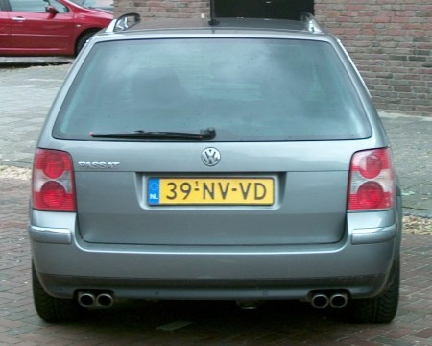
de achterkant

Slide 29
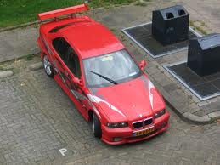
de bovenkant

Slide 30
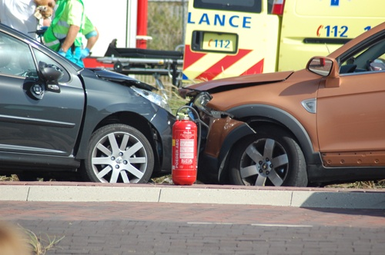
de botsing

Slide 31
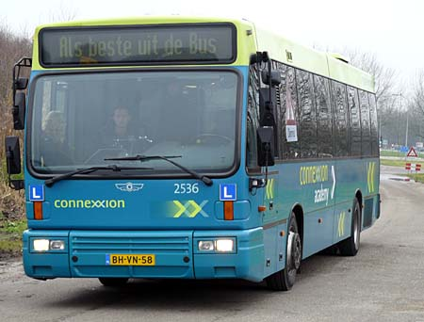
de bus

Slide 32
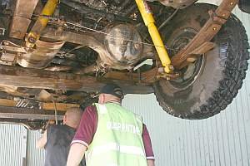
de onderkant

Slide 33
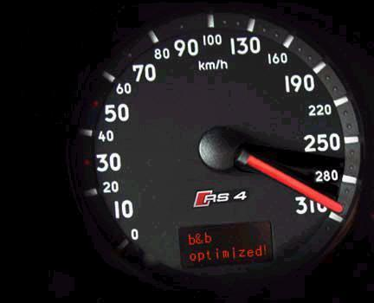
de snelheid

Slide 34
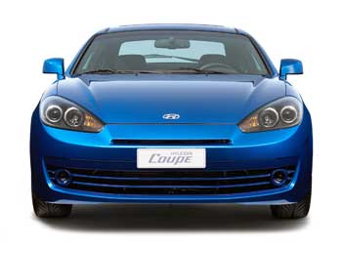
de voorkant

Slide 35
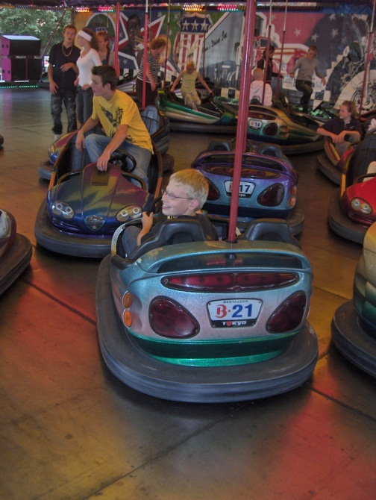
botsen

Slide 36
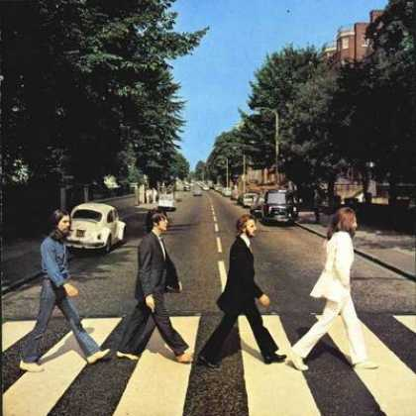
doorlopen

Slide 37
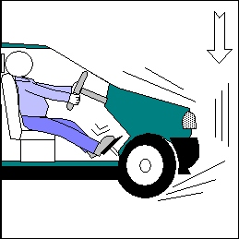
remmen

Slide 38
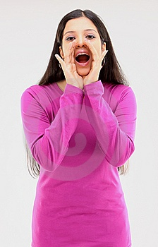
schreeuwen

Slide 39
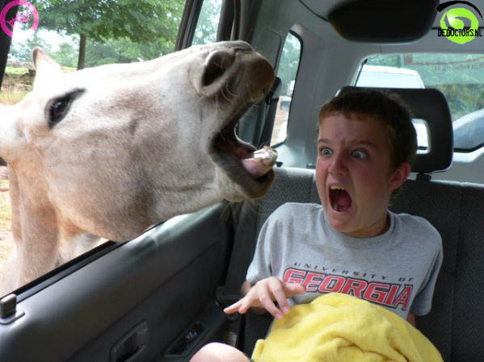
zich wild schrikken

Slide 40
het woord van de dag 2: de botsing

Slide 41
dag 3

Slide 42
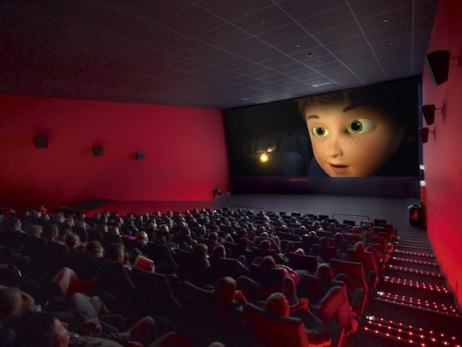
de bioscoop

Slide 43
het uithangbord

Slide 44
de film

Slide 45
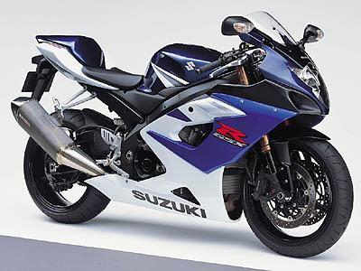
de motor

Slide 46
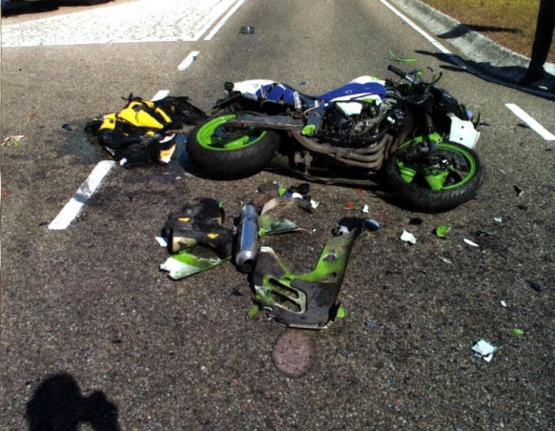
het ongeluk

Slide 47
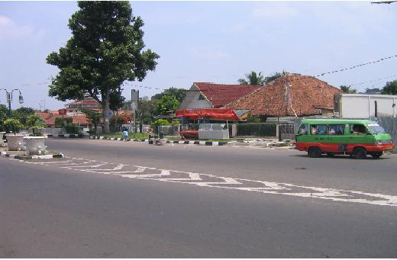
de overkant

Slide 48
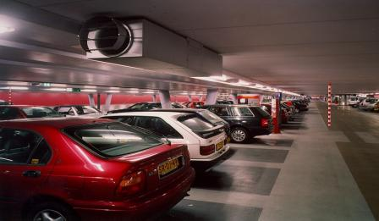
de parkeergarage

Slide 49
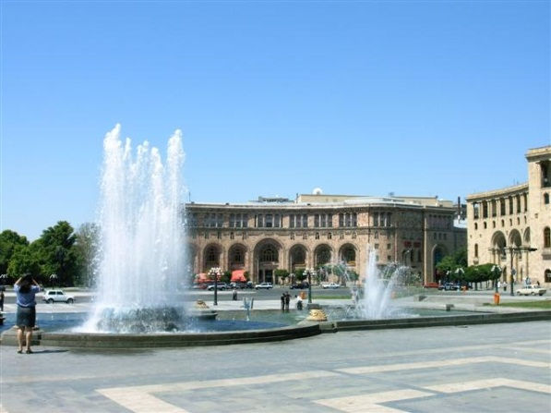
het plein

Slide 50
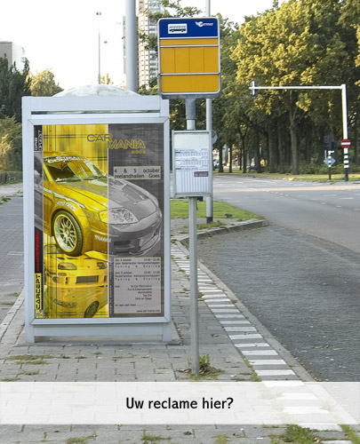
de reclame

Slide 51
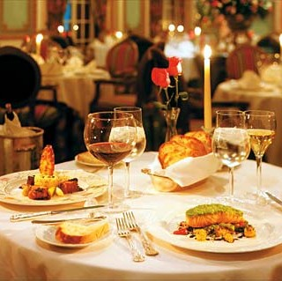
het restaurant

Slide 52
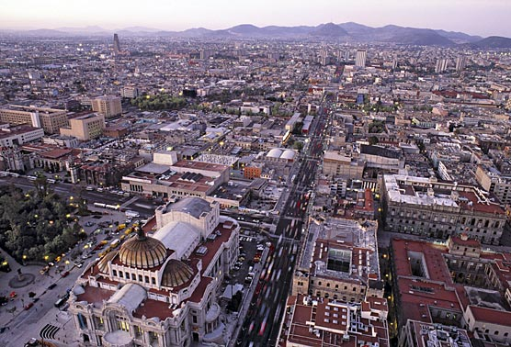
de stad

Slide 53
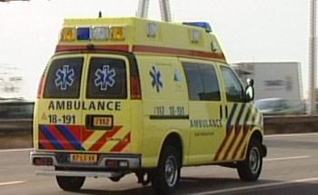
de ambulance/de ziekenwagen

Slide 54
het woord van de dag 3: de stad

Slide 55
Het verhaal dag 3 Klik op

Slide 56
de verhaalplaten van dag 3

Slide 57
de verhaalplaten van dag 3

Slide 58
de verhaalplaten van dag 3

Slide 59
de verhaalplaten van dag 3

Slide 60
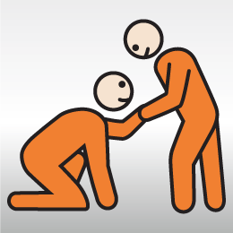
de taalfuncties van dag 3: om hulp vragen / hulp aanbieden helpen
Kun je me helpen?
Kunt u me helpen?
Zal ik je helpen?
Zal ik u helpen?

Slide 61
dag 4

Slide 62
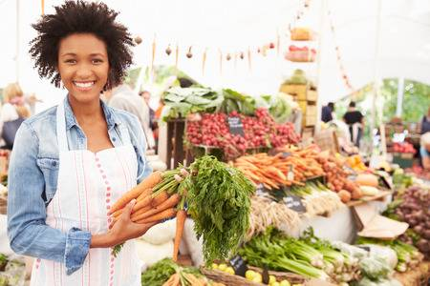
de verkoopster

Slide 63
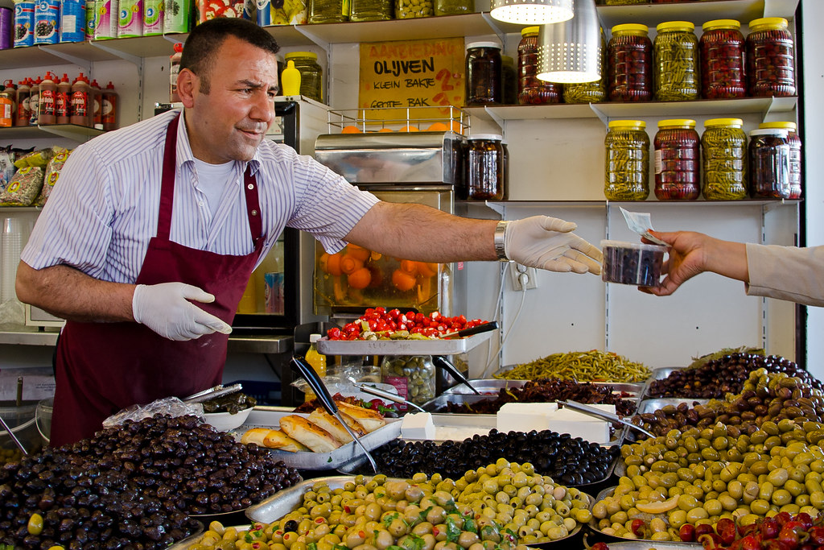
de verkoper

Slide 64
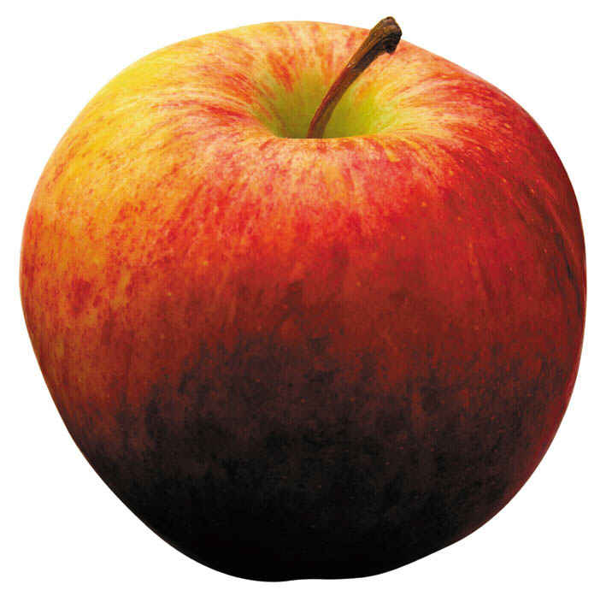
de appel

Slide 65
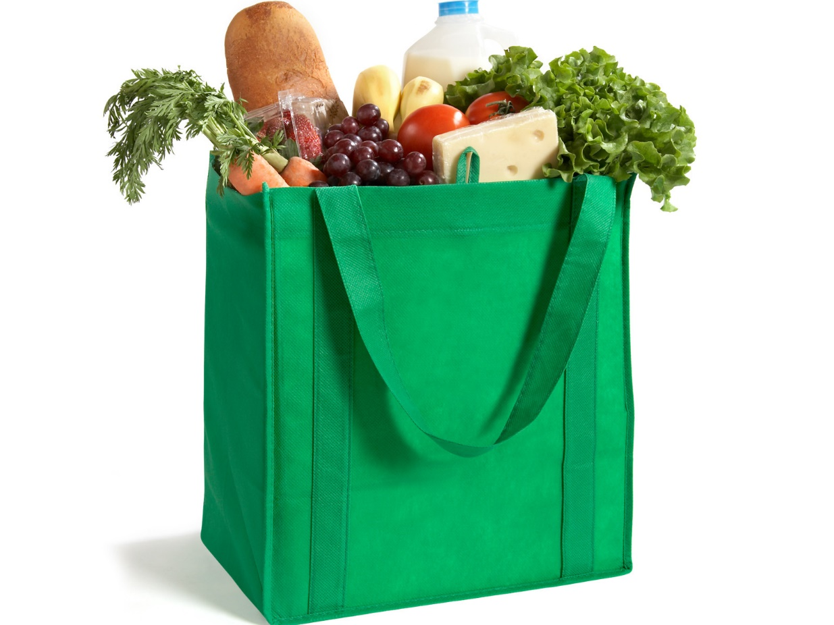
de boodschappentas

Slide 66
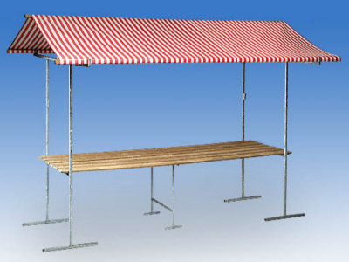
de kraam

Slide 67
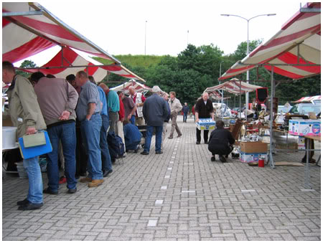
de markt

Slide 68
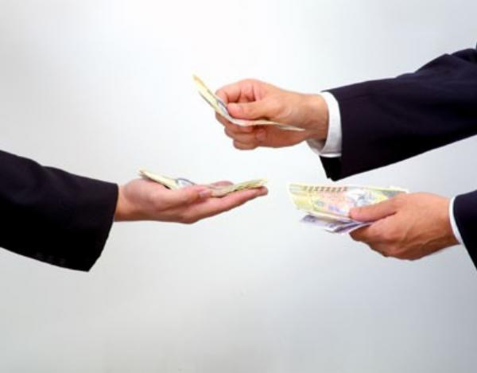
betalen

Slide 69
boodschappen doen

Slide 70
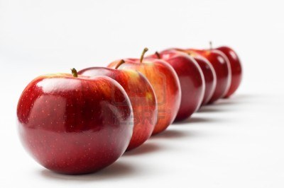
glimmen

Slide 71
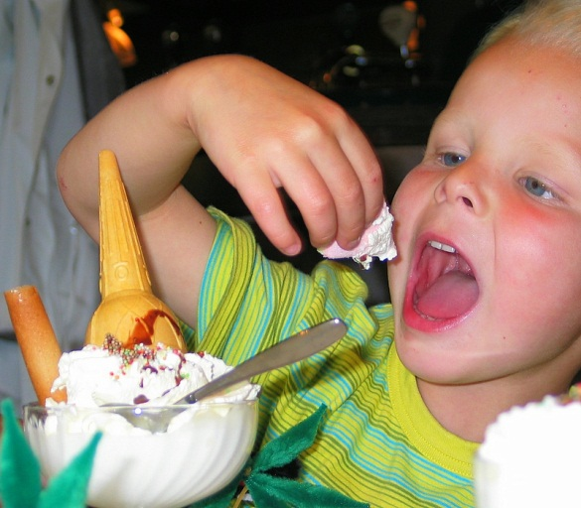
heerlijk

Slide 72
het woord van de dag 4: de markt

Slide 73
dag 5

Slide 74
C3 M2 D5

